Slide 1
Chương 3: thiết kế giao diện
Thành viên: Nguyễn Thế Hải
Bùi Huỳnh Quốc Vĩnh
Ochiai Shigeru
Võ Duy Tân

Slide 2
Các bảng giao diện
1. Giao diện quản lý nhân viên
2. Giao diện quản lý kho
3. Giao diện bán Hàng
4. Giao diện nhà cung cấp
5. Giao diện sơ đồ chính
6. Giao diện quản Lý thiết bị
7. Giao diện quản lý khách hàng
8. Quản lý sản phẩm
9. Giao diện chức năng
10. Giao diện báo cáo thống kê
Bùi Huỳnh Quốc Vĩnh
Ochiai Shigeru
Võ Duy Tân
Nguyễn Thế Hải

Slide 3
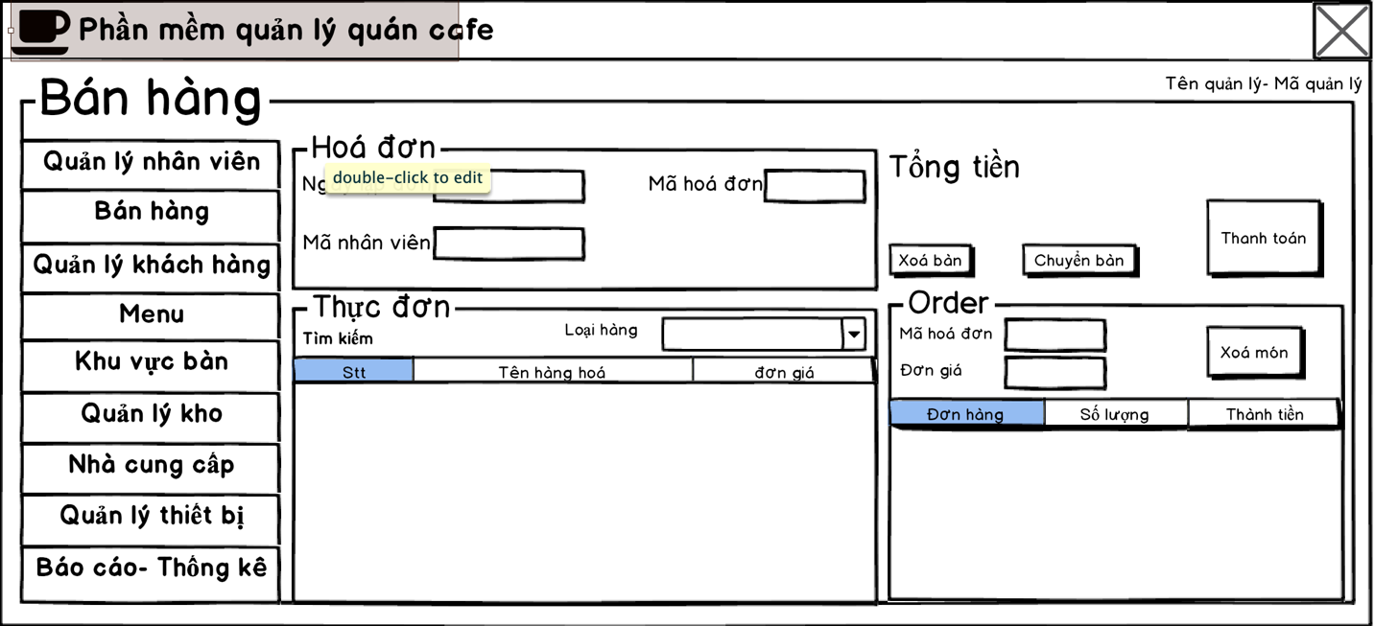
- Giao diện chức năng
Stt | Điều kiện kích hoạt | Xử lý | Ghi chú
1 | Đăng nhập vào hệ thống | + Hiện ra bảng đăng nhập vào hệ thống. + Tuỳ vào quyền của mỗi tài khoản mà hệ thống sẽ đăng nhập với giao diện khác nhau. + 2 loại giao diện: giao diện cho Quản lý, giao diện cho nhân viên. | + Đăng nhập sai sẽ hiện ra bảng cảnh báo buộc đăng nhập lại.
2 | Giao diện quản lý | + Bao gồm toàn bộ các chức năng quản lý hiện trên màn hình.
3 | Giao diện nhân viên | + Hạn chế các chức năng quản lý khác, giao diện chỉ bao gồm: Bán hàng, Quản lý khách hàng, Menu, khu vực bàn.

Slide 4
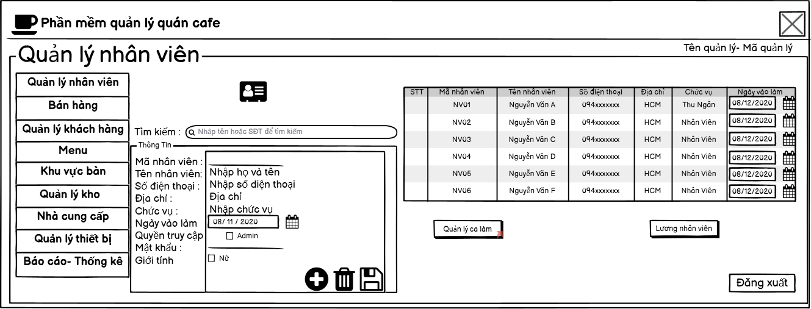
- Giao diện quản lý nhân viên
STT | Điều kiện kích hoạt | Xử lí | Ghi chú
 | Nhấn nút thêm khách hàng | + Hiện ra màn hình thêm khách hàng yêu cầu nhập thông tin nhân viên + Lưu thông tin nhân viên vào CSDL
2 . | Nháy vào dòng thông tin của nhân viên trong danh sách nhân viên | + Hiện ra màn hình xóa hoặc cập nhật nhân viên + Lưu lại thông tin khách hàng lại CSDL nếu người dùng chỉnh sửa hoặc xóa thông tin nhân viên khỏi CSDL nếu người dùng thao tác xóa nhân viên
3. | Nhập thông tin tìm kiếm | + Truy vấn thông tin tìm kiếm trong CSDL + Nếu hợp lệ thì xuất ra danh sách nhân viên có thông tin liên quan đến tìm kiếm + Nếu không hợp lệ sẽ xuất ra thông báo | Tìm kiếm theo,tên nhân viên, số điện thoại…
4. | Nhấn nút đăng xuất | + Đăng xuất thông tin

Slide 5
Danh Sách các thành phần chính của giao diện quản lý nhân viên
STT | Tên | Kiểu | Ý nghĩa | Miền giá trị | Giá trị mặc định | Ghi chú
 | Lbl_tieu_de | A_Field set | Tiêu đề của màn hình
2. | Lbl_chuc_vu | A_Label | Màn hình chức vụ nhân viên
3. | btnDangXuat | A_Button | Xử lí đăng xuất thông tin tài khoản
4. | btnThemNV | A_Button | Xử lí thêm nhân viên
5. | sbNhanvien | A_SearchBox | Tìm kiếm danh sách các khách hàng dựa vào điều kiện tìm kiếm
6. | btnSuaNV | A_Button | Sửa nhân viên
7. | btnXoaNV | A_Button | Xóa Nhân viên
8. | dgNhanvien | A_DataGrid | Danh sách nhân viên
9. | sbNV | A_ScrollBar | Thanh cuộn

Slide 6
Thiết kế lưu trữ của quản lý nhân viên
STT | Thuộc tính | Kiểu | Ràng buộc | Giá trị khởi động | Ghi chú
1 | Mã nhân viên | Nvarchar(50) | Khóa chính
2 | Tên nhân viên | Nvarchar(50)
3 | Giới tính | Bit
4 | Chức vụ | Nvarchar(50)
5 | Ngày vào làm | Date
6 | Số điện thoại | Int
7 | Địa chỉ | Nvarchar(50)
8 | Phân quyền | Bit
9 | Mật khẩu | Nvarchar(50)

Slide 7
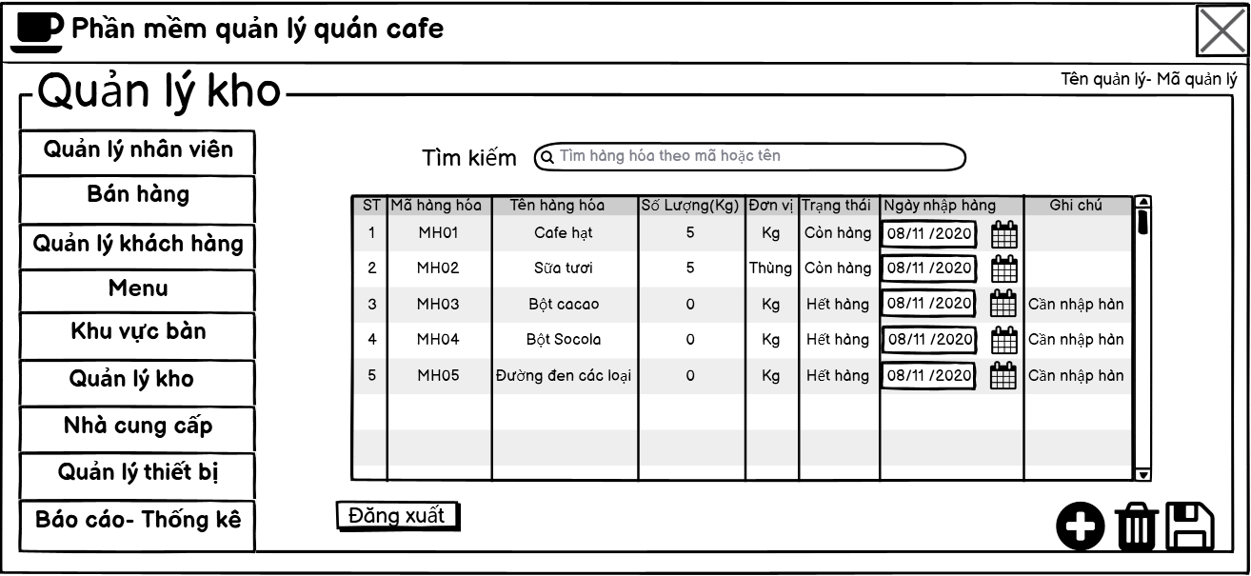
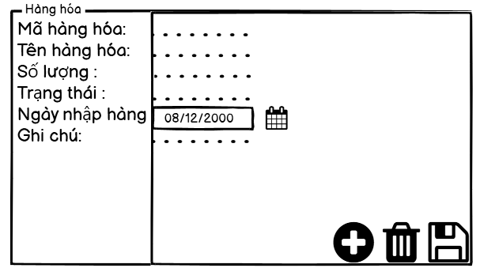
- Giao diện quản lý kho
STT | Điều kiện kích hoạt | Xử lí | Ghi chú
 | Nhấn nút thêm hàng hóa | + Hiện ra màn hình thêm sản phẩm yêu cầu người dùng nhập thông tin + Lưu thông tin hàng hóa vào CSDL
2. | Nháy đúp vào dòng thông tin hàng hóa trong danh sách hàng hóa | + Hiện ra màn hình xóa hoặc cập nhật hàng hóa + Lưu lại thông tin sản phẩm vào CSDL nếu người dùng chỉnh sửa hoặc xóa thông tin hàng hóa khỏi CSDL nếu người dùng thao tác xóa
3. | Nhập thông tin tìm kiếm | + Truy vấn thông tin tìm kiếm trong CSDL + Nếu hợp lệ thì xuất ra danh sách sản phẩm có thông tin liên quan đến tìm kiếm + Nếu không hợp lệ sẽ xuất ra thông báo +Xuất danh sách sản phẩm theo bộ lọc : mã hàng hóa, tên hàng hóa,…
4. | Nhấn nút đăng xuất | Đăng xuất thông tin

Slide 8
Danh Sách các thành phần chính của giao diện kho
STT | Tên | Kiểu | Ý nghĩa | Miền giá trị | Giá trị mặc định | Ghi chú
 | Lbl_tieu_de | A_Field set | Tiêu đề của màn hình
2. | Lbl_chuc_vu | A_Label | Màn hình chức vụ nhân viên
3. | btnDangXuat | A_Button | Xử lí đăng xuất thông tin tài khoản
4. | btnThemHH | A_Button | Xử lí thêm hàng hóa
5. | sbSanPham | A_SearchBox | Tìm kiếm danh sách các hàng hóa dựa vào điều kiện tìm kiếm
6. | btnXoaHH | A_Button | Xóa hàng hóa
7. | btnSuaHH | A_Button | Sửa hàng hóa
8. | dgHangHoa | A_DataGrid | Danh sách hàng hóa
9. | sbHH | A_ScrollBar | Thanh cuộn

Slide 9
Thiết kế lưu trữ của quản lý kho
STT | Thuộc tính | Kiểu | Ràng buộc | Giá trị khởi động | Ghi chú
1 | Mã hàng hóa | Nvarchar(50) | Khóa chính
2 | Tên hàng hóa | Nvarchar(50)
3 | Số lượng | int
4 | Trạng thái | Char(50)
5 | Đơn vị | Nvarchar(50)
6 | Ngày nhập hàng | Date
7 | Ghi chú | Nvarchar(50)

Slide 10
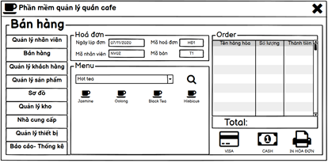
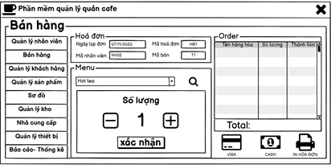
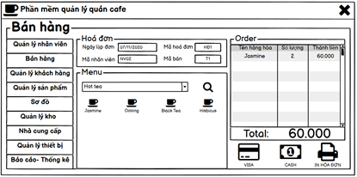
- Giao diện bán Hàng

Slide 11
Danh sách các biến cố
STT | Điều kiện kích hoạt | Xử lí | Ghi chú
1 | Nhấn nút chọn sản phẩm muốn order. | + Hiện ra màn hình khung chọn số lượng sản phẩm. + Xác nhận số lượng đã chọn và lưu thông tin lên danh sách order. +Chuyển order đến quầy chế biến. +Hiển thị tổng giá tiền trên order.
2 | Nhấn nút “Xác nhận” | + Xác nhận số lượng đã chọn và lưu thông tin lên danh sách order. +Chuyển order đến quầy chế biến. +Hiển thị tổng giá tiền trên order.
3 | Nhấn nút chọn hình thức thanh toán “Visa” hoặc “Cash” | +Lưu thông tin hình thức thanh toán trên hóa đơn.
4 | Nhấn nút “In hóa đơn” | + In hóa đơn ra giấy.

Slide 12
Danh Sách các thành phần chính của giao diện bán hàng
STT | Tên | Kiểu | Ý nghĩa | Miền giá trị | Giá trị mặc định | Ghi chú
1 | Ial_san_pham | A_Button | Đại diện cho sản phẩm
2 | btnXacnhan | A_Button | Xác nhận số lượng sản phẩm
3 | LblBanhang | A_Fieldset | Tiêu đề của chức năng.
4 | LblHoadon | A_Fieldset | Thông tin cơ bản của hóa đơn
5 | LblOrder | A_Fieldset | Thông tin chi tiết của hóa đơn
6 | LblMenu | A_Fieldset | Danh sách các sản phẩm trong menu
7 | Ial_Visa | A_Button | Hình thức thanh toán bằng Visa
8 | Ial_Cash | A_Button | Hình thức thanh toán bằng tiền mặt
9 | Ial_In_hoa_don | A_Button | In hóa đơn ra giấy

Slide 13
Thiết kế lưu trữ của quản lý bán hàng
STT | Thuộc tính | Kiểu | Ràng buộc | Giá trị khởi động | Ghi chú
1 | Mã hóa đơn | Nvarchar(100) | Khóa chính
2 | Mã nhân viên | Nvarchar(20) | Khóa phụ
3 | Mã bàn | Nvarchar(20) | Khóa phụ
4 | Thời gian | Time
5 | Ngày lập đơn | Date
6 | Tên hàng hóa | Nvarchar(50) | Khóa phụ
7 | Số lượng | Int
8 | Thành tiền | Int
9 | Total | Int

Slide 14
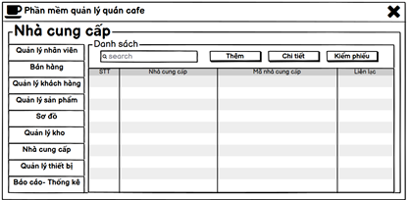
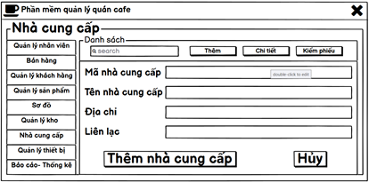
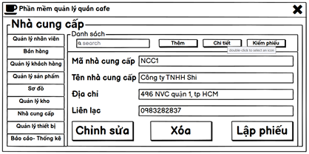
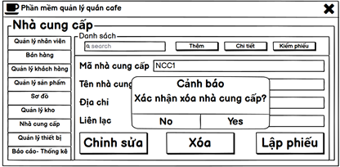
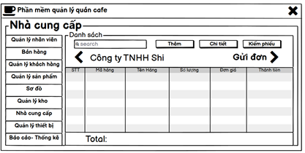
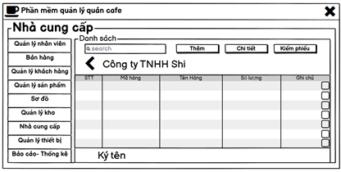
- Giao diện nhà cung cấp

Slide 15
Danh sách các biến cố
STT | Điều kiện kích hoạt | Xử lí | Ghi chú
1 | Nhấn Search box | + Nhận thông tin nhà cung cấp và tìm sản phẩm mà người dùng đã nhập
2 | Nhấn nút “Thêm” | + Hiển thị giao diện thêm nhà cung cấp. + Cho phép người dùng nhập thông tin của nhà cung cấp mới
3 | Nhấn nút “Chi tiết” | + Hiển thị thông tin chi tiết của nhà cung cấp
4 | Nhấn nút “Kiểm phiếu” | + Hiển thị thông tin phiếu đã lập của nhà cung cấp được chọn
5 | Nhấn nút “Chỉnh sửa” | + Lưu thông tin đã chỉnh sửa của nhà cung cấp.
6 | Nhấn nút “Xóa” | + Hiển thị bảng yêu cầu xác nhận xóa nhà cung cấp.
7 | Nhấn nút “No” | + Quay về giao diện Chi tiết nhà cung cấp.
8 | Nhấn nút “Yes” | + Quay về giao diện Danh sách nhà cung cấp.
9 | Nhấn nút “Lập phiếu” | + Hiển thị khung thêm sản phẩm vào phiếu nhà cung cấp.
10 | Nhấn nút “Gửi đơn” | + Gửi phiếu đã lập cho nhà cung cấp. +Lưu thông tin phiếu đã lập qua chức năng kiểm phiếu.

Slide 16
Danh Sách các thành phần chính của giao diện nhà cung cấp
STT | Tên | Kiểu | Ý nghĩa | Miền giá trị | Giá trị mặc định | Ghi chú
1 | Lbl_Danh_sach | A_Fieldset | Khung danh sách các nhà cung cấp.
2 | Search box | A_searchbox | Tìm kiếm nhà cung cấp.
3 | Btn_Thêm | A_Button | Thêm nhà cung cấp
4 | Btn_Chi_tiết | A_Button | Hiển thị thông tin chi tiết của nhà cung cấp.
5 | Btn_Kiểm_phiếu | A_Button | Kiểm tra phiếu đã lập cho nhà cung cấp.
6 | Btn_Thêm_nhà _cung_cấp | A_Button | Lưu thông tin đã nhập của nhà cung cấp mới
7 | Btn_Hủy | A_Button | Thoát giao diện thêm nhà cung cấp.
8 | Btn_Chỉnh_sửa | A_Button | Lưu thông tin chỉnh sửa nhà cung cấp.
9 | Btn_Xóa | A_Button | Xóa nhà cung cấp.
10 | Btn_Lập_phiếu | A_Button | Lập phiếu mới cho nhà cung cấp.
11 | IcnBack | A_Button | Quay về giao diện trước
12 | Btn_Gửi_đơn | A_Button | Gửi phiếu đã lập cho nhà cung cấp.

Slide 17
Thiết kế lưu trữ của nhà cung cấp
STT | Thuộc tính | Kiểu | Ràng buộc | Giá trị khởi động | Ghi chú
1 | STT | Int | Khóa chính
2 | Nhà cung cấp | Nvarchar(50)
3 | Mã nhà cung cấp | Nvarchar(50) | Khóa phụ
4 | Liên lạc | Int
5 | Địa chỉ | Text
6 | Tên hàng hóa | Nvarchar(50) | Khóa phụ
7 | Số lượng | Int
8 | Mã hàng hóa | Nvarchar(50) | Khóa phụ
9 | Đơn giá | Int
10 | Thành tiền | Int

Slide 18
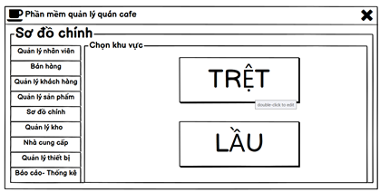
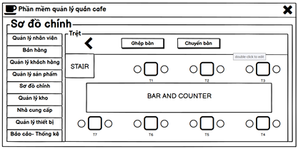
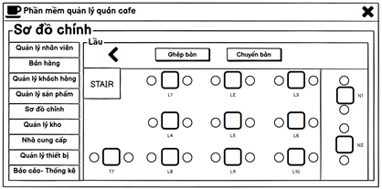
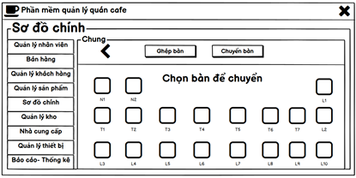
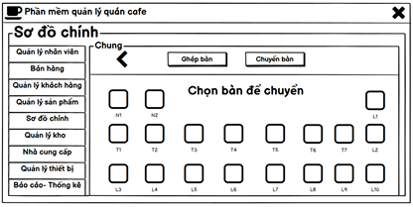
- Giao diện sơ đồ chính

Slide 19
Danh sách biến cố
STT | Điều kiện kích hoạt | Xử lí | Ghi chú
1 | Nhấn nút “Trệt” | + Hiển thị sơ đồ tầng trệt
2 | Nhấn nút “Lầu” | + Hiển thị sơ đồ của lầu
3 | Nhấn nút “Ghép bàn” | + Hiển thị danh sách các bàn có thể ghép trong tầng đó
4 | Nhấn nút “Chuyển bàn” | + Hiển thị danh sách các bàn có thể chuyển được trong quán.

Slide 20
Danh sách thành phần giao diện sơ đồ chính
STT | Tên | Kiểu | Ý nghĩa | Miền giá trị | Giá trị mặc định | Ghi chú
1 | Lbl_Chọn_khu_vực | A_Fieldset | Khung chọn khu vực để quan sát
2 | Btn_Trệt | A_Button | Chọn khu vực tầng Trệt.
3 | Btn_Lầu | A_Button | Chọn khu vực trên lầu.
4 | Btn_Ghép_bàn | A_Button | Ghép các bàn đã chọn
5 | Btn_Chuyển_bàn | A_Button | Chuyển bàn đã chọn
6 | IaL_Maban | A_Button | Chọn bàn để thực hiện các thao tác khác.

Slide 21
Thiết kế lưu trữ của sơ đồ chính
STT | Thuộc tính | Kiểu | Ràng buộc | Giá trị khởi động | Ghi chú
1 | Mã bàn | Nvarchar(50) | Khóa chính
2 | Mã nhân viên | Nvarchar(50) | Khóa phụ
3 | Mã hóa đơn | Nvarchar(50) | Khóa phụ

Slide 22
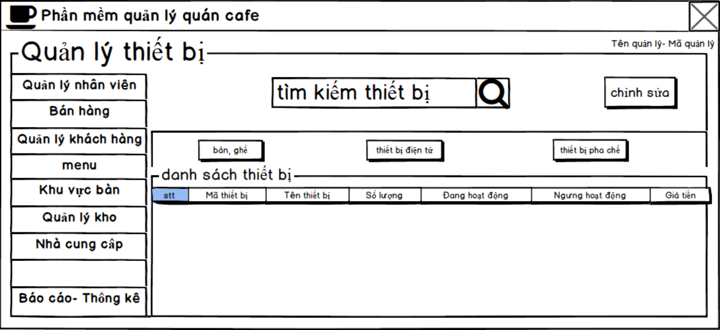
-Quản lý thiết bị
STT | Điều kiện kích hoạt | Xử lí | Ghi chú
 | Nhấn nút chỉnh sửa | + Hiện ra màn hình thêm thiết bị, yêu cầu nhập thông tin thiết bị. + Lưu thông tin thiết bị vào CSDL
2. | Nháy vào dòng thông tin thiết bị trong bảng danh sách thiết bị | + Hiện ra màn hình xóa hoặc cập nhật thiết bị. + Lưu lại thông tin thiết bị lại CSDL nếu người dùng chỉnh sửa hoặc xóa thông tin thiết bị khỏi CSDL nếu người dùng thao tác xóa thiết bị
3. | Nhập thông tin tìm kiếm | + Truy vấn thông tin tìm kiếm trong CSDL + Nếu hợp lệ thì xuất ra danh sách thiết bị có thông tin liên quan đến tìm kiếm + Nếu không hợp lệ sẽ xuất ra thông báo | Tìm kiếm theo,tên nhân viên, số điện thoại…
4. | Nhấn nút bàn,ghế , thiết bị điện tử, thiết bị pha chế. | + truy vấn thông tin cần chọn lọc trong CSDL

Slide 23
Danh sách thành phần giao diện quản lý thiết bị
STT | Tên | Kiểu | Ý nghĩa | Miền giá trị | Giá trị mặc định | Ghi chú
 | Lbl_tieu_de | A_Field set | Tiêu đề của màn hình
2. | btnChinhsua | A_Button | Xử lí thêm, xóa, sửa thiết bị
3. | sbThietBi | A_SearchBox | Tìm kiếm danh sách các thiết bị dựa vào điều kiện tìm kiếm
4. | dgNhanvien | A_DataGrid | Danh sách nhân viên
5. | sbNV | A_ScrollBar | Thanh cuộn

Slide 24
Thiết kế lưu trữ của quản lý thiết bị
STT | Thuộc tính | Kiểu | Ràng buộc | Giá trị khởi động | Ghi chú
1 | Mã thiết bị | Nvarchar(50) | Khóa chính
2 | Tên thiết bị | Nvarchar(50)
3 | Số lượng | int
4 | Trạng thái | Char(50)
5 | Ngày nhâp hàng | Date
6 | Ngày bảo trì | Date
7 | Ghi chú | Nvarchar(50)

Slide 25
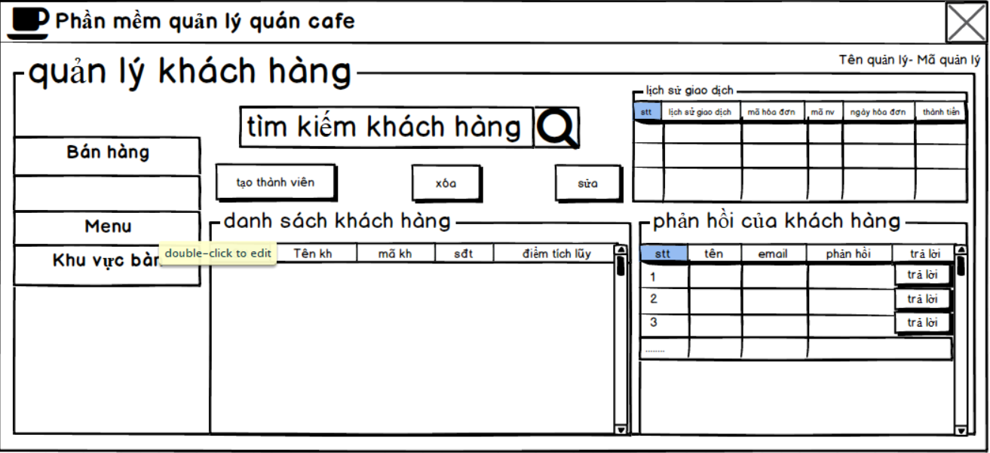
-Giao diện quản lý khách hàng
STT | Điều kiện kích hoạt | Xử lí | Ghi chú
 | Nhấn nút thêm khách hàng | + Hiện ra màn hình thêm khách hàng yêu cầu người dùng nhập thông tin + Lưu thông tin khách hàng vào CSDL
2. | Nháy đúp vào dòng thông tin khách hàng trong danh sách khách hàng | + Hiện ra màn hình xóa hoặc cập nhật thông tin khách hàng + Lưu lại thông tin khách hàng vào CSDL nếu người dùng chỉnh sửa hoặc xóa thông tin khách hàng khỏi CSDL nếu người dùng thao tác xóa
3. | Nhập thông tin tìm kiếm | + Truy vấn thông tin tìm kiếm trong CSDL + Nếu hợp lệ thì xuất ra danh sách khách hàng có thông tin liên quan cần tìm kiếm + Nếu không hợp lệ sẽ xuất ra thông báo +Xuất danh sách khách hàng theo bộ lọc : mã khách hàng, tên khách hàng,…
4. | Nhấn nút trả lời | Hiện ra màng hình bảng phản hồi của khách hàng

Slide 26
Danh sách thành phần giao diện quản lý khách hàng
STT | Tên | Kiểu | Ý nghĩa | Miền giá trị | Giá trị mặc định | Ghi chú
 | Lbl_tieu_de | A_Field set | Tiêu đề của màn hình
2 | btntraloi | A_Button | Xử lí trả lời các phản hồi của khách hàng
3. | btnTaoThanhVien | A_Button | Xử lí thêm khách hàng
4. | sbKhachHang | A_SearchBox | Tìm kiếm danh sách các khách hàng dựa vào điều kiện tìm kiếm
5. | btnXoa | A_Button | Xóa khách hàng
6. | btnSua | A_Button | Sửa khách hàng
7. | sbHH | A_ScrollBar | Thanh cuộn

Slide 27
Thiết kế lưu trữ của quản lý khách hàng
STT | Thuộc tính | Kiểu | Ràng buộc | Giá trị khởi động | Ghi chú
1 | Mã khách hàng | Nvarchar(50) | Khóa chính
2 | Tên khách hàng | Nvarchar(50)
3 | Giới tính | Bit
4 | Số điểm tích lũy | int(5)
5 | Ngày làm thẻ | Date
6 | Số điện thoại | Int
7 | Địa chỉ | Nvarchar(50)
8 | Phản hồi | Text

Slide 28
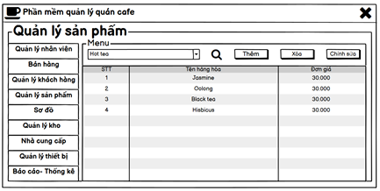
- Quản lý sản phẩm
Stt | Điều kiện kích hoạt | Xử lý | Ghi chú
1 | Nhấn nút thêm | + Hiện ra màn hình thêm sản phẩm. + Nhập thông tin món mới rồi chọn thêm món. + Lưu món mới vào CSDL.
2 | Nhấn nút xoá | + Hiên ra giao diện các món có trong Menu. Bấm chọn món cần xoá. Hệ thống hiện ra khung cảnh báo, chọn Yes để hoàn thành thao tác, No để huỷ thao tác. + Cập nhật lại CSDL
3 | Nhấn chỉnh sửa | + Hiện ra màn hình chỉnh sửa sản phẩm. + Nhập thông tin món cần chỉnh sửa rồi chọn Edit. + Lưu thông tin vào CSDL.
4 | Nhấn vào thanh tìm kiếm | +Combo box sẽ thả xuống các danh mục khác nhau để lựa chọn, quản lý.

Slide 29
Danh sách thành phần giao diện quản lý sản phẩm
STT | Tên | Kiểu | Ý nghĩa | Miền giá trị | Giá trị mặc định | Ghi chú
1 | Lbl_tieu_de | A_Field text | Phục vụ việc bố trí màn hình
2 | Lbl_chuc_vu | A_Label | Phục vụ việc bố trí màn hình
3 | Cb_search | A_combo box | Khung danh mục chọn loại sản phẩm.
4 | Bt_them | A_Button | Nút nhấn để mở ra giao diện thêm sản phẩm. Xử lý thông tin thêm sản phẩm.
5 | Bt_xoa | A_Button | Xử lý thông tin xoá sản phẩm.
6 | Bt_chinhsua | A_Button | Xử lý thông tin sửa sản phẩm.

Slide 30
Thiết kế lưu trữ của quản lý sản phẩm
STT | Thuộc tính | Kiểu | Ràng buộc | Giá trị khởi động | Ghi chú
1 | Mã loại hàng | varchar(50) | Khóa chính
2 | Tên loại hàng | Nvarchar(150)
3 | Mô tả | Nvarchar(150)

Slide 31
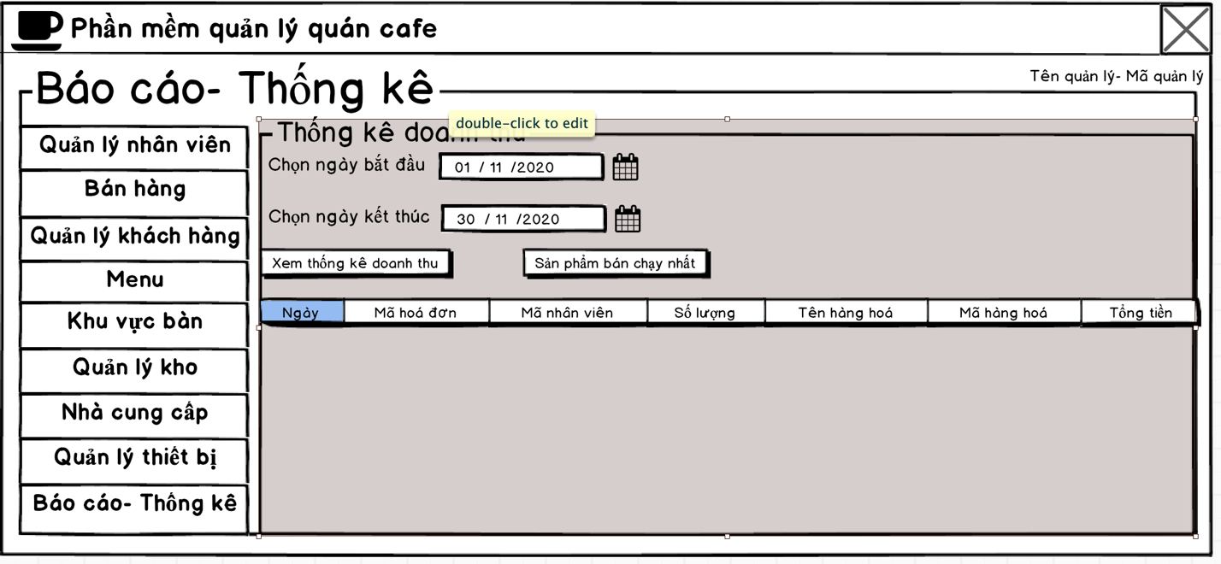
- Giao diện báo cáo thống kê
Stt | Điều kiện kích hoạt | Xử lý | Ghi chú
1 | Nhập ngày tháng vào Date chooser, chọn ngày bắt đầu và kết thúc | +Từ CSDL chuẩn bị các thông tin liên quan từ ngày nhập bắt đầu và ngày nhập kết thúc.
2 | Chọn xem Thống kê doanh thu | + Từ bảng chọn ngày trên, hệ thống xuất ra thông tin theo yêu cầu ngày bắt đầu và kết thúc.
3 | Chọn xem Sản phẩm bán chạy nhất | + Từ bảng chọn ngày trên, hệ thống xuất ra thông tin các sản phẩm được lặp lại lớn nhất trong thời gian mà người dùng nhập bắt đầu và kết thúc.

Slide 32
Danh sách thành phần giao diện quản lý chức năng
STT | Tên | Kiểu | Ý nghĩa | Miền giá trị | Giá trị mặc định | Ghi chú
 | Lbl_tieu_de | A_Field set | Phục vụ việc bố trí màn hình
2. | Lbl_chuc_vu | A_Label | Phục vụ việc bố trí màn hình
3. | btnXem_thong_ ke_doanh_thu | A_Button | Xử lý thông tin, xuất thông tin theo yêu cầu
4. | btnSan_pham_ban _chay_nhat | A_Button | Xử lý thông tin, xuất thông tin theo yêu cầu
5. | DcCHonngaybatdau | A_Date chooser | Người dùng nhập ngày bắt đầu của tháng muốn coi thống kê
6. | Dcchonngayketthuc | A_Date chooser | Người dùng nhập ngày kết thúc của tháng muốn coi thống kê

